Slide 1
הנחיות משרד החינוך התלמודי (עפ"י בבא בתרא דף כא ע"א) ירין ראובני

Slide 2
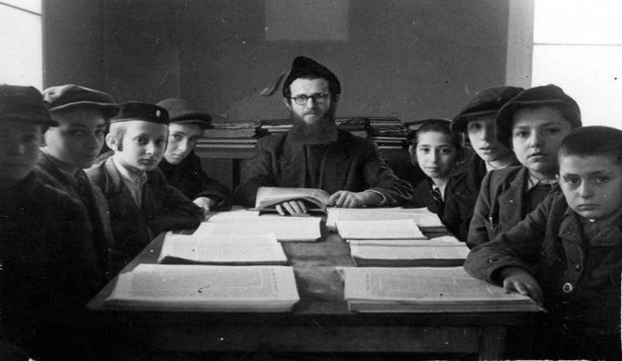
אמר ליה רב לרב שמואל בר שילת : עד שית לא תקביל מכאן ואילך קביל ואספי ליה כתורא
רב הורה לרב שמואל בר שילת: עד גיל שש אין לקבל ילד ללימוד תורה, משום שהוא קטן מדי, והלימוד בשלב זה של חייו קשה עליו. אמנם, "מכאן ואילך" (=מגיל שש ואילך) יש לקבלו, וללמדו כמו שור (=להאביסו בדברי תורה).

Slide 3
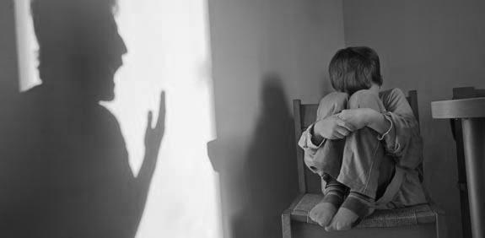
וא"ל רב לרב שמואל בר שילת: כי מחית לינוקא, לא תימחי אלא בערקתא דמסנא.
רב הורה לרב שמואל בר שילת: כאשר אתה מכה ילד קטן, יש להיזהר שלא להזיק לו, ולכן אין להכותו אלא מכות 'קטנות' וחלשות – ברצועת הסנדל בלבד.

Slide 4
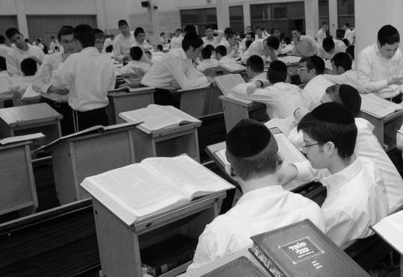
"דקארי - קארי."
ילד היושב עם חבריו וקורא בספרי הקודש – שיקרא.

Slide 5
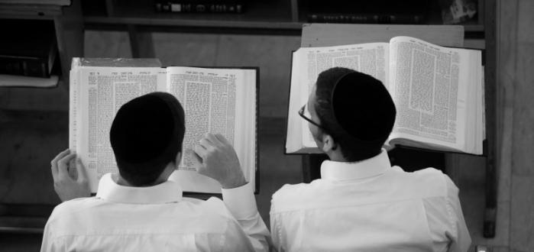
"דלא קארי - ליהוי צוותא לחבריה."
מי שלא קורא – אין לסלקו ולהרחיקו מן הלימודים, וגם אין להענישו לייסרו יותר מדי, אלא יש להושיבו עם האחרים, מתוך תקווה שיושפע לטובה מחברתם ולבסוף גם הוא יקרא וילמד.

Slide 6
מיתיבי: אחד מבני חצר שביקש לעשות רופא, אומן וגרדי ומלמד תינוקות, בני חצר מעכבין עליו!
בני הישיבה/חכמי התלמוד שואלים: כאשר יש חצר משותפת, ואחד "מבני החצר" הזו מעוניין להשתמש בחצר באחד מן האופנים הבאים: להקים מרפאה, לעשותה מקום להקזת דם עבור הבריות (=אומן), להקים בה מתפרה-מקום של אריגת בדים (=גרדי), או לעשות בה כיתת לימוד, בכל אחד מן המקרים הללו- בני החצר האחרים יכולים לעכב עליו ולמנוע ממנו את השימושים הללו בחצר.
והרי לפי רבא לא ניתן למנוע מאחד מבני החצר לעשות בה כיתת לימוד לתינוקות של בית רבן.

Slide 7
הכא במאי עסקינן - בתינוקות דעכו"ם.
התלמוד משיב - כאן [בברייתא הזו] במה אנו עוסקים? בילדים קטנים של נוכרים (שאינם לומדים תורה), לכן בני החצר יכולים לעכב על פתיחת כיתה זו, בטיעון שהרעש מפריע להם.

Slide 8
"ת"ש: שנים שיושבין בחצר, וביקש אחד מהן לעשות רופא, אומן, וגרדי, ומלמד תינוקות. חבירו מעכב עליו!"
ברייתא זו דומה לקודמת בסוגיה שלנו, וההבדל בניהם הוא רק בדבר אחד: מס' הדיירים בחצר המשותפת. בברייתא הקודמת יש לפחות שלושה דיירים ואילו בברייתא שלפנינו יש רק שניים, יתכן שבשל הבדל זה הביאה הסוגיה גם את הברייתא הזו, הדומה לקודמת כדי ללמד שגם שותף אחד מספיק כדי לעכב את אותו אחד שרוצה לעשות "רופא, אומן.." וכו'.

Slide 9
עונה הגמרא: "הכא נמי (=כאו גם) בתינוקות דעכו"ם (=עובדי כוכבים ומזלות)."
הברייתא שלפנינו, גם היא מדברת על ילדים קטנים של נוכרים, ולכן חברו, הדר עמו בחצר, יכול לעכב על פתיחת כיתה זו, בטיעון שהרעש מפריע לו.

Slide 10
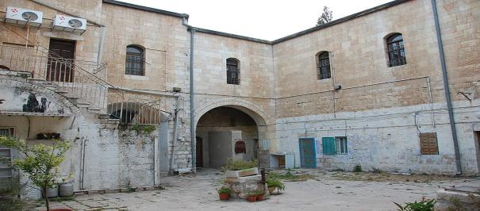
"תא שמע (=בא ושמע קושיא): מי שיש לו בית בחצר השותפין, הרי זה לא ישכירנו, לא לרופא, ולא לאומן, ולא לגרדי ולא לסופר יהודי, ולא לסופר ארמאי."
ברייתא זו דומה לשתיים הקודמות, אלא שהיא מדברת על השכרה של בית בשטח חצר משותפת למטרות הנזכרות כבר לעיל: לרופא, לאומן, לגרדי, לסופר יהודי, ולסופר ארמאי. לפי הברייתא, אין רשות למי שבבעלותו הבית שבחצר, להשכירו לכל אחד מהם, כל עוד אחד מדיירי החצר המשותפת מתנגד. הנימוק לא נאמר בברייתא, אבל הוא הנימוק של הברייתות הקודמות- ש"קול הנכנסים והיוצאים" מפריע לדיירי החצר.

Slide 11
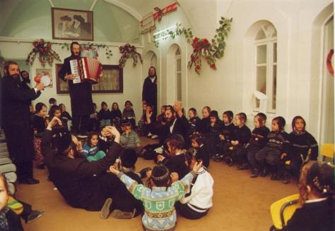
עונה הגמרא: "הכא במאי עסקינן בסופר מתא. "
בברייתא הזו במה אנו עוסקים? במלמד תינוקות(=סופר) של העיר. אין מדובר כאן בכתה אחת בלבד אלא בבית ספר ובו כמה כתות ויש בו כמה מלמדים ומעליהם מורה העיר שמנחה את כולם היאך ילמדו ויש רעש גדול מדי, לכן לא פותחים בית ספר כזה בחצר, למרות שמלמדים בו תורה.

Slide 12
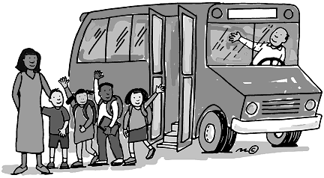
"אמר רבא: מתקנת יהושע בן גמלא ואילך לא ממטינן ינוקא ממתא למתא
מאז תקנת יהושע בן גמלא שקבע שיש להושיב מלמדי תינוקות בכל עיר ועיר, לא שולחים ילד ללמוד תורה בעיר אחרת. כל ילד לומד בעירו. הסיבה היא שחוששים שמא ייגרם לילד הקטן נזק בדרכים. (אם אין בעיר מלמד תינוקות, בני העיר מוכרחים לדאוג שיהיה).

Slide 13
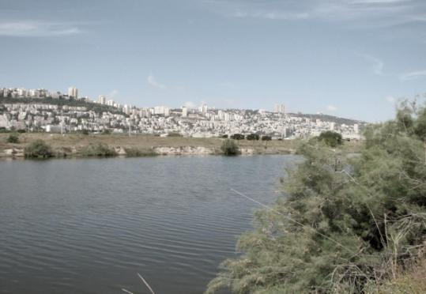
"אבל מבי כנישתא לבי כנישתא ממטינן ואי מפסק נהרא לא ממטינן "
באותה עיר מותר לשלוח ילד מבית כנסת לבית כנסת. אך אם נהר מפריד בין בתי הכנסת - אסור להעביר, שמא יינזק במעבר מעל הנהר (יפול למים וכדו').

Slide 14
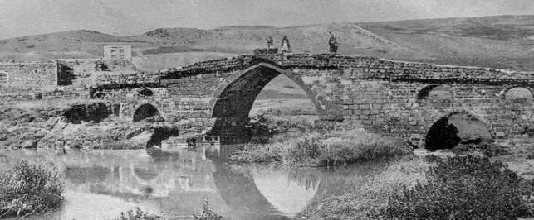
"ואי איכא תיתורא ממטינן ואי איכא גמלא לא ממטינן "
אם יש גשר מעל לנהר אין חשש לנזק ומותר להעביר, אך אם הגשר הוא צר עדיין יש חשש לנזק ואסור להעבירו.

Slide 15
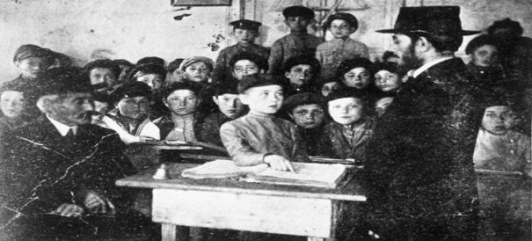
"ואמר רבא סך מקרי דרדקי עשרין וחמשה ינוקי"
אמר רבא: כמות התלמידים למלמד התינוקות,
עשרים וחמשה ילדים.

Slide 16
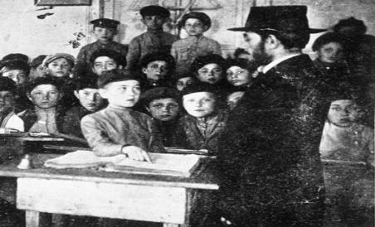
"ואי איכא חמשין מותבינן תרי"
אם יש בעיר חמשים ילדים, מושיבים שני מלמדי תינוקות.

Slide 17
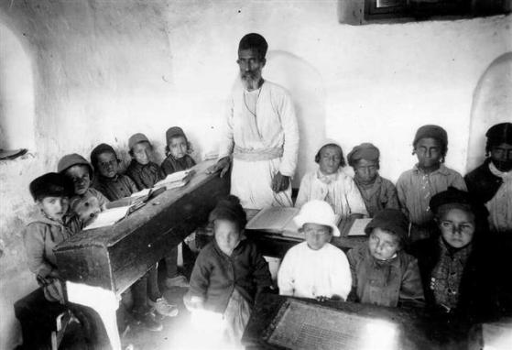
"ואי איכא ארבעין, מוקמינן ריש דוכנא ומסייעין ליה ממתא."
ואם יש ארבעים ילדים, מוסיפים למלמד התינוקות מסייע (=ראש דוכן) ומממנים אותו מכספי העיר (=ולא על חשבון המורה הראשי).

